Slide 1
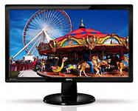
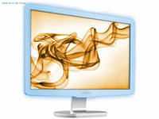
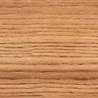
Тема урока: Формирование изображения на экране монитора

Slide 2
Цели урока:
Узнать:
как устроен экран монитора?
как образуются цвета на экране?
Понять:
Научиться :
вычислять количество цветов в палите и объем графического файла. Работать с графическими примитивами.

Slide 3
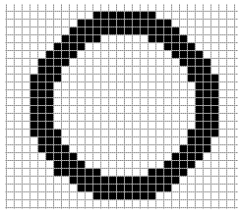
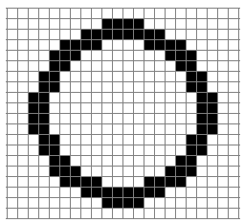
Пространственное разрешение монитора
Изображение на экране монитора формируется из отдельных точек - пикселей, образующих строки; всё изображение состоит из определённого количества таких строк.
Изображение высокого разрешения состоит из большого количества мелких точек и имеет хорошую чёткость. Изображение низкого разрешения состоит из меньшего количества более крупных точек и может быть недостаточно чётким.
Пространственное разрешение монитора - это количество пикселей, из которых складывается изображение на его экране. Оно определяется как произведение количества строк изображения на количество точек в строке.
Разрешение монитора 1280×1024 означает, что изображение на его экране будет состоять из 1024 строк, каждая из которых содержит 1280 пикселей.
Изображения высокого и низкого разрешения

Slide 4
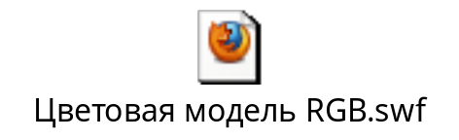
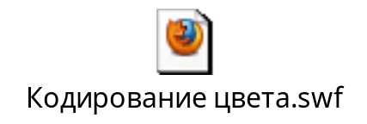
Компьютерное представление цвета
Человеческий глаз воспринимает каждый из многочисленных цветов и оттенков окружающего мира как сумму взятых в различных пропорциях трёх базовых цветов - красного, зелёного и синего.
У первых цветных мониторов базовые цвета имели всего две градации яркости, т. е. каждый из трёх базовых цветов либо участвовал в образовании цвета пикселя (1), либо нет ( 0).
Палитра таких мониторов состояла из восьми цветов. При этом каждый цвет можно было закодировать цепочкой из трёх нулей и единиц - трёхразрядным двоичным кодом.
Современные компьютеры обладают необычайно богатыми палитрами, количество цветов в которых зависит от того, сколько двоичных разрядов отводится для кодирования цвета пикселя.
Глубина цвета - длина двоичного кода, который используется для кодирования цвета пикселя. Количество N цветов в палитре и глубина i цвета связаны между собой соотношением: N = 2^{i}.
Яркость базовых цветов |  |  | Цвет | Код
Красный | Зелёный | Синий
0 | 0 | 0 | чёрный | 000
0 | 0 | 1 | синий | 001
0 | 1 | 0 | зелёный | 010
0 | 1 | 1 | голубой | 011
1 | 0 | 0 | красный | 100
1 | 0 | 1 | пурпурный | 101
1 | 1 | 0 | жёлтый | 110
1 | 1 | 1 | белый | 111
Глубина цвета | Количество цветов в палитре
8 | 2⁸ = 256
16 | 2¹⁶ = 65 536
24 | 2²⁴ = 16 777 216

Slide 5



Видеосистема персонального компьютера
Качество изображения на экране компьютера зависит как от пространственного разрешения монитора, так и от характеристик видеокарты (видеоадаптера), состоящей из видеопамяти и видеопроцессора.
Пространственное разрешение монитора, глубина цвета и частота обновления экрана - основные параметры, определяющие качество компьютерного изображения. В операционных системах предусмотрена возможность выбора необходимого пользователю и технически возможного графического режима
Видеосистема
Монитор
Видеоадаптер
Видеопамять
Видеопроцессор
Размер 256, 512 Мб
и более
Частота обновления
экрана не менее 75 Гц

Slide 6
Задача
Рассчитайте объём видеопамяти, необходимой для хранения графического изображения, занимающего весь экран монитора с разрешением 640 × 480 и палитрой из 65 536 цветов.
Решение:
N = 65 536
K = 640 × 480
I — ?
N = 2^{i},
I = K × i
65 536 = 2^{i} , i = 16,
I = 640 × 480 × 16 = 2⁶ × 10 × 2⁴ × 30 × 2⁴ =
= 300 × 2¹⁴ (битов) = 300 × 2¹¹ (байтов) = 600 (Кбайт).
Ответ: 600 Кбайт.

Slide 7
Самое главное
Изображение на экране монитора формируется из отдельных точек - пикселей.
Пространственное разрешение монитора - это количество пикселей, из которых складывается изображение.
Каждый пиксель имеет определённый цвет, который получается комбинацией трёх базовых цветов - красного, зелёного и синего (цветовая модель RGB).
Глубина цвета - длина двоичного кода, который используется для кодирования цвета пикселя. Количество цветов N в палитре и глубина i цвета связаны между собой соотношением: N = 2^{i}.
Монитор и видеокарта (видеопамять + видеопроцессор) образуют видеосистему персонального компьютера.

Slide 8
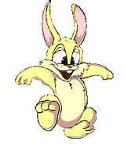
ФИЗКУЛЬТМИНУТКА

Slide 9
Домашнее задание:
Обязательное задание:
1) параграф 3.1, вопросы и задания 1-7 к параграфу; №128-132, 143-145 РТ
Доп. задание:
подготовить сообщение на тему «Цветовая модель CMYK»

